Slide 1
令和7年度 文部科学省委託事業 いじめ対策・不登校支援推進事業
いじめ・不登校等の未然防止等に向けた魅力ある学校づくりに関する調査研究
「心理分野に強みや専門性を有する教師の育成のための教職員向け研修プログラム」
第12章
チーム支援におけるコンサルテーション
・コーディネーション
福岡教育大学･教授
元東京成徳大学･教授/(一社)スクールセーフティネット･リサーチセンター･代表理事
西山 久子
田村 節子
※所属は2026年3月時点のものです

Slide 2
第12章の目的
１．個別のチーム支援の基盤となる教育相談等の 体制づくりの理解
２．具体的なケースに沿ったチーム支援の実践的な理解
Notes:
第12章では、前の章で取り上げた個別のチーム支援を思い出しながら、それを組織にどう位置付けるかを考えます。
最初に、第1項で、チーム支援の基盤となる教育相談等の体制づくりを考えましょう。そして皆さんご自身の関わる学校を想定して児童生徒支援の枠組みを俯瞰してみましょう。
その次に、第2項で、個別のケースをチーム体制で支援するシミュレーションとして、ロールプレイを試行します。
その後に全体をまとめ、本章全体を振り返ります。
【所要時間1分】

Slide 3
１．チーム支援における
コンサルテーション・コーディネーション
児童生徒支援における用語の整理
コンサルテーション：異なる専門性をもつ複数の者が、援助対象である 問題状況について検討し、よりよい援助のあり方を話し合うプロセス
コーディネーション：問題状況の改善に必要な資源を統合的に調整し、 内外の関係者で検討し合意形成した支援構造に基づき分担すること
コーディネーションの背景となるポイント
誰一人取り残されない学びの保障：不登校対策「COCOLOプラン」
「校長のリーダーシップ」により児童生徒支援を促進させる必要性
コーディネーションの基盤となるリーダーシップの考え方
専門的力量をもつ者が、それぞれの得意分野においてリーダー役を果たす、分散型リーダーシップ（鎌田，2024）が今日的な体制の考え方
Notes:
［2分］
【講師】まず、復習も兼ねてコンサルテーションとコーディネーションの確認をしておきます。
コンサルテーションとは、「異なる専門性をもつ複数の者が、援助対象である 問題状況について検討し、よりよい援助のあり方を話し合うプロセス」 です。
コーディネーションとは、「問題状況の改善に必要な資源を統合的に調整し、 内外の関係者で検討し合意形成した支援構造に基づき分担すること」 と言えるでしょう。
コンサルテーションは、後で取り上げますので、まずコーディネーションについて考えましょう。
学校等でコーディネーションを展開することは、つまり、校内外の資源を適切に活用して組織的に問題解決にあたることです。
誰一人取り残されない学びの保障として、文部科学省が打ち出した不登校対策「COCOLOプラン」でも「チーム学校」による早期支援の重要性が示されていますね。
また、組織的な問題解決のカギとなる、学校での教育相談体制づくりでは、
「校長のリーダーシップ」により児童生徒支援を促進させる必要があると言われています。
チーム支援で、校長先生を中心とした管理職が提案する学校経営方針は重要な視点です。
一方で今日では校長先生お1人が全ての具体的指針をリードするのではなく、それぞれの担当者が得意分野の専門的力量で方針案を立てるという、「分散型リーダーシップ」の考え方により教職員の強みを生かす学校経営も推奨されています。例えば、心理に強い教師として先生方が教育相談を担われるなら、教育相談の詳細な計画を、校長や管理職チームに進言することがそれにあたります。

Slide 4
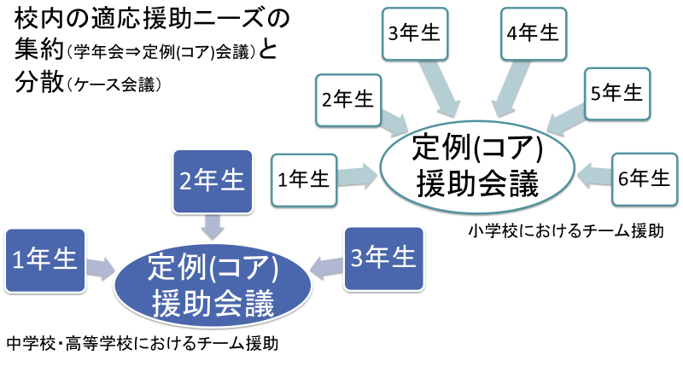
１. （１）チーム作りと適切な会議の設定
➀定例会議：各学年代表と主要な指導･援助のリーダーによるコーディネーション
中学･高校の定例(コア)会議
小学校の定例(コア)会議
１）学年会での協議
２）支援ニーズで整理
三次的支援：支援は適切か？
二次的支援：ハイリスクの割合か？
３）全校で行う実態把握
（スクリーニング）を
適宜実施しているか？
図表1 チーム支援の会議の設定
（西山(2023)をもとに修正）
➁ケース会議：個別の状況や進捗状況に応じて臨時に開始される会議➡次項で演習
Notes:
［3分］
【講師】 では、チーム作りと適切な会議の設定を考えましょう。
私たち、心理に強い教師が、児童生徒の適応状況を俯瞰し、必要な折に個別のケースを協議するには、適切な会議の設定が欠かせません。そのイメージを具現化するのも児童生徒支援の体制づくりの一つとなります。
最初に、皆さんの学校には子どもの適応状況について俯瞰して話をする会議があるでしょうか？どんな会議ですか？短時間で近くの方と情報交換をしてください。
［30秒計時］
まず、学年会で子どものことが話し合われますね。そのうち、特に気になる子どもについては、支援が必要性を学校全体で集約する場で共有します。
こうした支援ニーズを集約・共有・対応を検討する会議を、定例の｢コア会議｣としましょう。既に別の名称の会議があればそれで十分です。学年主任や管理職と、生徒指導・教育相談・特別支援教育などの専門性をもつ教員で定期的に話し合う会議が必要です。こうした会議は、忙しい学校では毎週か隔週で1時限を確保するのが精一杯です。「問題の共有で終わってしまう」という声も聞きます。
コア会議では、個別のケースの支援策まで話すのではなく、一次的・二次的・三次的という支援ニーズの深刻さによって、各学年から共有された気になる子どもの深刻さのレベルや、支援が継続している子どもの回復状況および新規に挙がった子どもの対処のレベルを確認します。学年間で気になる子どもの把握状況に齟齬がないかを、この会議で話し合います。
三次的支援の対象の児童生徒には、支援に過不足がないか、情報を更新しても支援の適切性は保たれているかを確認します。
二次的支援の対象の児童生徒には、ハイリスクの状況を確認して、深刻化しないよう複数の視点で子どもを見て情報を共有します。●ページのSOSチェックリストは、全ての子どもを対象に状況を把握するスクリーニングに役立ち、気になる子どもを早期に把握し状況を分析するのに有益です。
11章で学んだ事例では、ケイタさんの学校適応の困難について、校内外の関係者が臨時の話し合いを行いますので、臨時の会議となります。これは、次の項で取り上げます。

Slide 5
１. （２）管理職との情報共有や連携(図表3参照)
教育相談をはじめとする、児童生徒支援に関わる体制づくりにおける構成員
体制づくりをリードする構成員（=心理に強い教師・児童生徒支援の担当者）とは
教育相談コーディネーター
特別支援教育コーディネーター
養護教諭
生徒指導教師
スクールカウンセラー
スクールソーシャルワーカーほか
校長のリーダーシップのもとで展開されるチーム支援
管理職示す学校経営の方向性に基づき推進する。
教育相談コーディネーターや生徒指導教師および特別支援教育コーディネーター等の児童生徒支援に関わる役割を務めるなら、チーム支援の遂行に向け管理職が適切な判断を行うことができるような情報を提供することができる。
➡ こうしたメンバーから個別事案の内容に合わせた教職員が加わり、学級担任や学年主任と共にチームを構成
➡ 子ども支援に資する多職種協働を促進する外部資源
Notes:
［2分]
【講師】：チーム支援は、児童生徒の学校生活の充実と将来への成長促進を目指します。改訂版の生徒指導提要においても、教育相談体制の充実の必要性が強調されています。それには、個別の支援の力量の向上と共に、体制づくりなどシステム面の改善も必要です。校長のリーダーシップのもとで展開されるチーム支援の在り方を考えていきましょう。
体制づくりで重要な項目例として、図表３をご覧ください。
❶の人事面では、適切な構成員が必要です。学校経営の大きな方向性を示す校長･管理職などのスクールリーダーのもとで、コーディネーター役は具体的な活動を遂行します。推進メンバーとは、先に述べたコア会議の構成員です。多職種が協働するチーム支援では、推進メンバーにスクールカウンセラーやスクールソーシャルワーカーなどの専門職の知見も必要です。「心理に強い教師」は、教育相談コーディネーターや生徒指導教師および特別支援教育コーディネーターなどの役割を担うことも多いでしょうから、外部資源ともつながりながら、スクールリーダーとの関わり方で、チーム支援が充実することに役立つ情報を提供するといった工夫もできるのではないでしょうか。

Slide 6
領域 | 項 目 | 内 容
❶人事面 | 1.スクールリーダー | 教育活動全体をふまえた生徒指導・教育相談及び児童生徒支援の方向性の提示
 | 2.コーディネーター | 全体を俯瞰した生徒指導・教育相談・児童生徒支援等の遂行
 | 3.推進メンバー | 定例会議メンバー（例：管理職,教育相談/生徒指導担当,特別支援教育Co,学年主任等）
 | 4.校内外の援助資源 | 個別課題で協力を得る校内外の援助資源（例：スクールカウンセラー，スクールソーシャルワーカー，相談機関，療育機関，福祉機関，医療機関など）
❷プランニング | 1.年間計画 | 教育相談等の児童生徒支援に関わる活動の定例化と予防的・開発的取組を含む
 | 2.ミーティング | 目的の明確な会議の設定（進捗状況を把握する定例(コア)会議，問題事案に対応する臨時会議，具体的な課題解決会議）
 | 3.行事 | 定例行事を契機とした支援と対象児への配慮。子どもの成長に役立つ行事の設定と支援
❸ツール | 1.スクリーニング | ニーズ把握のためのチェックリストによるスクールワイドの実態把握や個別の集約シート
 | 2.ケース会議手順表 | 会議の円滑な遂行のための定式化した進行手順を示したもの
 | 3.ガイドライン | 相談室・校内教育支援教室などの運営や生徒指導・教育相談に関する規定
 | 4.マニュアル | チーム援助などの運営の流れや各担当としての役割の標準化
 | 5.資源マップ | 児童生徒支援に関わる校内外資源（施設･人材･行政機関等）マップ（一覧）。定期的に更新
❹ルール | 1.学校経営基本計画 | 生徒指導・教育相談などの方針の根拠となる全体指針
 | 2.校訓・校則 | 規範行動の拠り所となる生徒指導・教育相談・児童生徒支援の基本理念とルール
 | 3.役割分担 | 児童生徒支援に関わる担当者が担う役割の明確化と整理
 | 4.倫理綱領 | 学校全体・教育委員会レベルで遵守すべき行動規範
❺説明責任 | 1.広報 | 学年・学校単位で発信する共通理解の内容提示
 | 2.教員研修 | 共通理解すべき内容･対策を確認する研修（含：事例検討）
 | 3.エビデンス | 児童生徒支援の根拠となる課題・実践の進捗や成果の確認・修正に向けた情報整理
図表３ 児童生徒支援体制づくりに必要な要素（西山，２０２５）
Notes:
［3分］
【講師】（表の上から順に解説しています。時間の範囲内で説明を加えたり不要な箇所を割愛したりしてください）
図表３の❶の人事面に続き、❷のプランニングでは、教育相談等の体制で、協働する教職員に年度初めに各種の役割を伝え、予めそれぞれの役割を認識していただくなどのことが連携を円滑にします。皆さんの学校で児童生徒支援としてはどんな活動が年間計画に乗せられていますか？月令のアンケートや心の健康などのチェックをはじめ、さまざまなスクリーニングや実態把握に対して助言を得ることなども、スクールカウンセラー・スクールソーシャルワーカーをはじめとする援助資源との関わり方として明確化しておくと、問題の早期発見や発生時の適切な対応に役立ちます。関わる成員の役割分担と運営方針が明文化され、それぞれの教職員が期待される役割を確認できるよう、なるべく年度初めに校内で共有しておきましょう。そして、先に述べた会議の設定をすることや、子どもの支援にどう行事を役立てるかを検討することなどができるとよいと思います。
➌のツールでは、ニーズ把握などを目指すスクリーニング、臨時に計画するケース会議を定式化する手順表、校内教育支援教室の運営や児童生徒支援の重要ポイントなどを可視化し安定した実践を目指すガイドラインや、チーム援助のマニュアルなどがあります。また、在籍校周辺で活用できる資源をマッピングし定期的に更新しておくなどのことができればさらに良いでしょう。これらをすべて一度に実施することはできなくても、優先順位をつけて少しずつ準備していくと良いのではないでしょうか。
❹のルールは、これまでにもお伝えした管理職の学校経営指針となる基本計画や、児童生徒支援の役割分担をはじめ、校訓や校則といった児童生徒向けのルールや、教職員の児童生徒支援の理念を可視化する倫理綱領などがあると、ブレのないチーム支援が進められるのではないでしょうか。
➎の説明責任は、児童生徒支援の方針や成果の可視化を目指しています。できるところから、子どもや保護者に向けて、どのような支援が活用できるかを広報したり、教職員に向けて、児童生徒支援の内容や役割を共通理解する機会を研修として設けたりできるようにしておくものです。最後にこうした教育活動全般の結果を成果と課題としてまとめておき、管理職が適切な判断を行うことができるような情報を、タイミングよく提供することで、管理職のリーダーシップはさらに充実することになるでしょう。

Slide 7
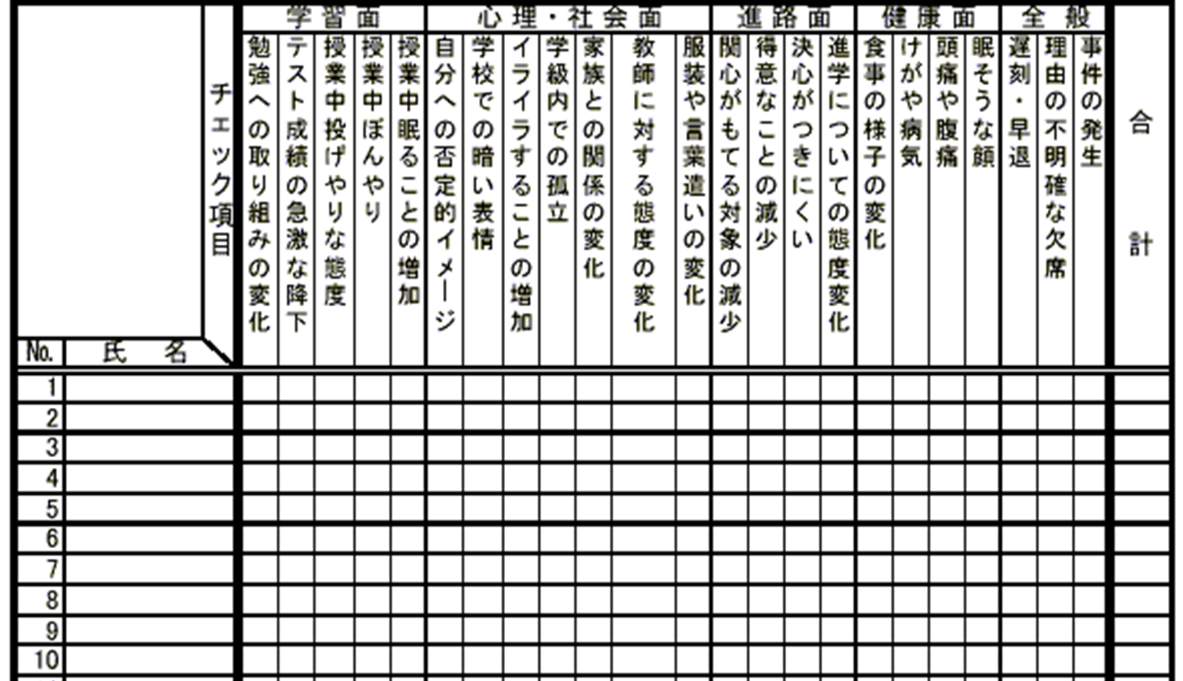
１. （３）教育相談等の体制づくり
❶人事面：それぞれの役割を担う適切な担当者が役割を果たすこと
❷プランニング：教育相談・児童生徒支援の年間計画，定例のコア会議･臨時の会議，成長促進的な行事が機能していること
❸ツール：SOSチェックリストを
はじめ，適切なツールがある
❹ルール：学校全体の方向性，
児童生徒向け･教員向けルール
❺説明責任：広報・教員研修や，
児童生徒支援の結果の集約
❸ツールの例：図表２ SOSチェックリスト(中学生用･名簿形式)
調査日[ 年 月 日]
（石隈(1999)をもとに修正）
体制づくりに必要な要素を運用することでチーム支援が適切に展開される
Notes:
［0.5分］
【講師】先のスライドを集約するとこのような項目になります。
➌で示したツールの例として、SOSチェックリストをお示ししています。こうしたチェックリストで全ての子どもを対象に該当する項目はないかと考える事は、学級間での齟齬や見落としを防ぐことや、問題の早期発見・早期介入に有益です。
本章の最初の内容として、体制づくりについて検討しました。体制づくりの推進に多く関わる、心理に強い教師の役割像についてのイメージがもてたでしょうか。

Slide 8
１.のまとめ
図表４ 多職種協働におけるチーム学校
西山(2018)を修正
心理に強い教師等が担う児童生徒支援のコーディネーターの役割像：
教育の専門家
教員免許に裏付けられた教科・領域の専門家
心理・福祉・医療等の専門性を 理解する仲介的な役割
学校文化を外部資源とつなぐ 仲介的な役割
教育の専門性を共有する教員集団
管理職
学級 担任
医師MD
スクールカウンセラー（SC）
管理職チームの 組織マネジメント
学年 主任等
チームマネジメント
養護 教諭
教育相談Co.
特別支援教育Co.
生徒指導教師
学校保健の専門性
心理の専門性
スクール ソーシャル ワーカー（SSW）
心理に強い教師の今後の課題：
専門性の確立・役割像の明確化と研鑽
心理の専門職
福祉の専門職
外部相談機関
理学/作業 療法士
療育機関
民生 委員
医療の専門職
Notes:
［2分］
【講師】
皆さんが児童生徒支援の専門的力量を高め、校内で豊かに活動する姿を示すと図表４のようになります。ここで示した支援活動すべてを心理に強い教師が一度に実施すべきと考える必要はありません。兼務分掌や様々な役割があるでしょうから、徐々に着実に進められれば良いと思います。全校の児童生徒支援の状況を俯瞰し、うまく機能しているところを生かしつつ、優先順位をつけて必要な部分を発展させていきましょう。近くに心理に強い教師としての専門性をもつ仲間や先輩がいれば、支え合うこともできます。
心理に強い教師は、教育の教員免許をもつという点では教育の専門家です。それに加えSCやSSWをはじめとするスペシャリストごとの異なる専門性や深さの概要を理解できる、数少ない存在となり得ます。言い換えると、管理職も含め先生方がSCやSSWなどの専門職の話や判断の意図をより深く理解するための通訳であり、児童生徒支援の専門職が学校文脈を理解するための通訳でもあるのです。さらに、各学級担任と共に保護者に関わりその思いや家庭の様子と学校の状況の間での通訳をすることが必要な場合もあります。
心理に強い教員には、教師・多職種の専門家や児童生徒と保護者と繋がる力量を高めることが期待されています。実際は、多くの自治体でコーディネーターのポストが校務分掌の一つに留まり、専門性の確立や研鑽が免許等とつながらないなど、多くの課題があります。その克服には行政も含む多くの改革が必要ですが、先生方のご活躍も説得力のある成果となると思います。是非、ご一緒に研鑽していきましょう。

Slide 9

２．地域・保護者とのコンサルテーション・
コーディネーション
(1)地域におけるチーム支援： （関係機関との多職種連携）
学校と地域の関係機関（福祉機関、医療機関、教育相談機関等）が連携して児童生徒や保護者の支援を行うこと。
・教育領域…教育委員会、教育相談センター、教育支援センター、
（巡回相談員、スクールカウンセラー、スクールソーシャ
ルワーカー、スクールロイヤー） 等
・医療・保健領域…病院、クリニック、発達障害者支援センター、
保健センター、保健所等
・警察・司法領域…警察署、少年サポートセンター、少年鑑別所、
少年院、家庭裁判所等
・福祉領域…児童相談所、子ども家庭支援センター等
・産業領域…地域若者サポートステーション等
Notes:
［2分］
地域におけるチーム支援とは、学校と地域の関係機関（福祉機関、医療機関、教育相談機関等）が連携して児童生徒や保護者の支援を行うことを指します。
地域の機関は，（四角内の領域から2,3選んで読み上げる）などです。
近隣の援助資源を把握しておくことが重要となります。

Slide 10
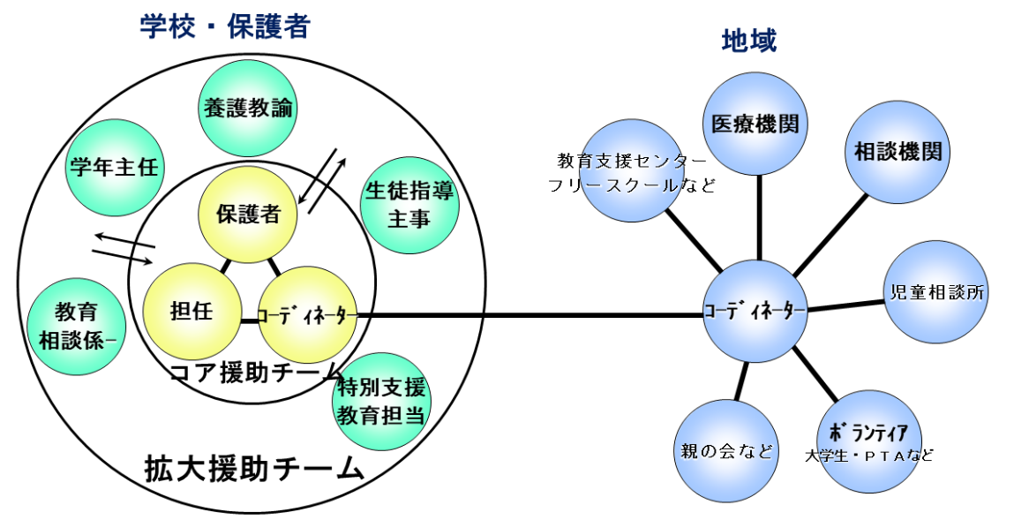
①ネットワーク型チーム援助とは
拡大援助チームのメンバーが保有するネットワークを通じて広く援助を
要請するタイプ。ケースによって複数のコーディネータが存在。
出典 ：石隈・田村（2003）83pを一部修正
Notes:
［２分］
地域の多職種と連携したチーム支援の形態は、「ネットワーク型チーム援助」と呼ばれます（図）。
ネットワーク型チーム援助とは，チームのメンバーが保有するネットワークを通じて広く支援を要請するタイプの支援チームであり、コーディネーターが複数になることもある。
チーム支援における多職種の連携では、それぞれが児童生徒の支援のパートナーとしてパートナーシップを発揮することが求められます。
ここで特筆すべきは、保護者も支援のパートナーとしてチーム支援の中に位置づけられているということです。
保護者は、「支援を受ける側」と「支援を提供する側」にも位置づけられます。保護者がチーム支援のメンバーの一員となり、支援を提供する側になった時には、「その子どもの専門家」としての意見が尊重されます。

Slide 11
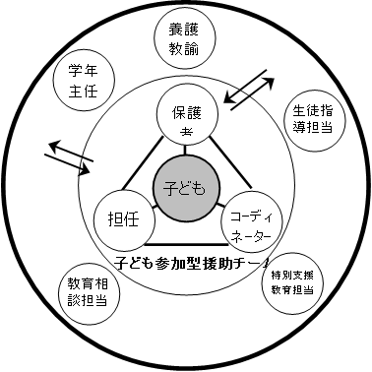
(2)保護者への支援、および連携
・保護者の子どもについての悩みや不安に
対して学校が保護者への支援を提供する
ことも重要
・保護者と学校が情報を共有し、密に連携
することが生徒支援の成功に繋がる
・保護者と学校との日頃の情報共有が重要
①子ども参加型チーム支援
・当事者である子どもが参加し，
子どもの人権を最大限に尊重した支援
引用：田村・石隈（2017）P.27
Notes:
［2分］
保護者への支援や連携は、学校における支援活動にとって非常に重要です。児童生徒が学校生活で直面している問題状況や課題について、保護者と学校が情報を共有し、密に連携することが生徒支援の成功に直結します。そのために保護者の子どもについての悩みや不安に対して学校が保護者への支援を提供することも重要です。
さらに、保護者との効果的な連携を図るためには、定期的な面談や電話、連絡帳等を通じた保護者と学校の日頃の情報共有が重要である。保護者が学校での子どもの様子について理解を深めることは、家庭での効果的な関わりにも繋がることが期待できます。
また、保護者と学校が効果的な支援を行うために、当事者である子どもが参加する「子ども参加型チーム支援」も提唱されています（図）。
子ども参加型チーム支援は，子どもの人権を最大限に尊重した支援です。
子どもとの信頼関係を築き，子どもの気持ちにより添いつつ子どもの願いや思い（WANTS）をていねいに聞き取ることから支援が開始されます。
子どもの力を信じることが子ども参加型チーム支援が成功するコツとなります。

Slide 12
②保護者や生徒のニーズの見極め
・カウンセリングニーズ
例「悩みを聞いてほしい。わかってほしい。」
・コンサルテーションニーズ
例「問題状況について解決方法を知りたい。」
ニーズ
見極める
カウンセリング
ニーズ
【個人の内面】や問題
コンサルテーション
ニーズ
【課題解決】
引用：田村（2009）ｐ117改変
12
Notes:
［2分］
チーム支援は，保護者や児童生徒のニーズが何であるかをアセスメントすることが支援や連携を円滑に行うために重要です。
保護者や児童生徒には2つのニーズがあります。
カウンセリングニーズとコンサルテーションニーズです（図）。
カウンセリングニーズは、「ただ悩みを聞いてほしい！自分の気持ちをわかってほしい！」というニーズです。助言はあまり求めていません。
コンサルテーションニーズは「問題状況について解決方法を知りたい」というニーズです。
この2つのニーズを混同すると支援はうまくいきません。
聴いて欲しいのに助言されると、わかってもらえないと感じてしまいます。
解決方法を知りたいのに、ただ「うんうん」聴くだけだと、「何も助言してもらえない」と不満をもちます。
カウンセリングニーズとコンサルテーションニーズは、行ったり来たりして明確に分けられない場合もありますが、じっくりと、話に耳を傾けて、どちらのニーズが強いか見極めることが支援の出発点として重要となります。

Slide 13
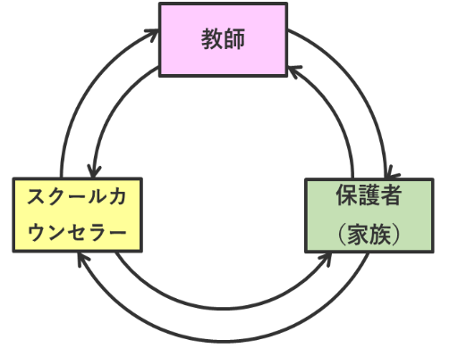
(3)相互コンサルテーションとは
（支援チームでの話し合い）
「異なった専門性や役割をもつ者同士がそれぞれの専門性や役割
に基づき、支援の対象である子どもの状況について検討し、
今後の援助方針について話し合う作戦会議のことである。」
・コンサルタントとコンサルティの関係が一方向だけではなく
相互にもなり得る関係
・相互コンサルテーションの機能
①情報収集と共有
（アセスメント等）
②共同の意思決定
(援助方針・援助案・役割分担等)
③責任の共有 出典 ：石隈・田村（2017）p29修正
Notes:
［２分］
チーム支援での話し合いを相互コンサルテーションといいます。
相互コンサルテーションとは、「異なった専門性や役割をもつ者同士がそれぞれの専門性や役割に基づき、支援の対象である子どもの状況について検討し、今後の援助方針について話し合う作戦会議のことです。
コンサルタント（提案する者）とコンサルティ（提案を受ける者）の関係は一方向だけではなく 、相互にもなり得る関係です。
具体的には、生徒指導主事や学級担任、スクールカウンセラー等が作戦会議の中で、コンサルタントになったり、コンサルティになったりします（図）。
コンサルテーションでは、コンサルティが支援の結果の責任をとる。しかし、相互コンサルテーションでは、参加したメンバー誰もが「コンサルタント」や「コンサルティ」になるため、チームメンバー全員が結果責任を共有します。
13

Slide 14
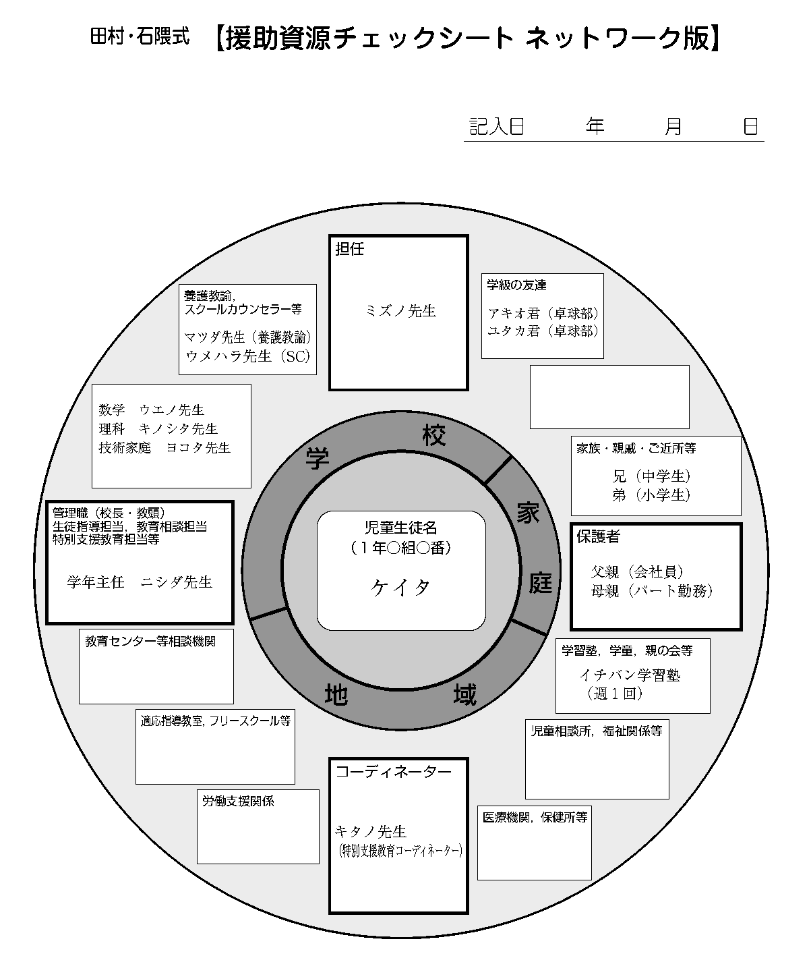
(4)援助シートとは
-援助資源チェックシート-
【おもな援助資源】
  ボランティア的ヘルパー：友人、隣人等
  ②役割的ヘルパー：保護者は「自分の子ど
  もの専門家」家族、親戚等
  複合的ヘルパー：すべての教師教員：生
  徒指導主事、教育相談コーディ
  ネーター、養護教諭、特別支援教
  育コーディネーター等
        ④専門的ヘルパー：（専門スタッフ）ＳＣ、
        ＳＳＷ、医師等
        ＊ 地域のヘルパー： 教育相談員、特別支援教育支援員、大学生、ボランティアヘルパー等
引用：石隈・田村（2003）一部改変
Notes:
14
14
［２分］
援助資源チェックシートは、子どもの援助資源を把握するシートです。
援助資源チェックシートには各項目に沿って、すでに児童生徒と関係性（信頼関係）のある援助資源について書き込みます。
児童生徒が心を開いている援助資源について，推測ではなく事実を書きます。
現在，関係はないが，今後，関係をもつことができそうな援助資源には，（ ）をつけるなど区別して掲載します。

Slide 15
-援助チームシート-
（A）自助資源のアセスメント
（B）援助ニーズのアセスメント
（C）これまでの援助結果の把握
（D）援助方針の決定
（E）援助案の決定
（F）援助者の決定
（G）援助期間の決定
アセスメント
援助方針
援助案
援助案の立て方のコツ
＊今すぐできそうな具体的な案を考える。
＊スモールステップで案を考える。
＊自分が行う案を各自が考える。
「私は○○を行います。」
引用：石隈・田村（2003）
Notes:
15
15
［２分］
援助チームシートは、アセスメントや援助方針や援助の立案等を検討するシートです。
援助チームチームシートの上段ABCはアセスメント，中段Dは援助方針，
下段は援助案，援助者，援助機関の決定であることを説明します。
援助チームシートのA～C欄には各項目にそって事実を書き、D欄には
援助方針、E～G欄には援助案と役割分担、援助期間について書き込みます。
援助チームシートもチームでも一人でも活用できます。
援助案の立て方のコツは以下の通りです。
＊今すぐできそうな具体的な案を考える。
＊スモールステップで案を考える。
＊自分が行う案を各自が考える。
（保護者も含めて）「私は○○を行います。」
A
B
C
D
E
F
G

Slide 16
【演習１】 チーム支援に関する
相互コンサルテーションの演習
【目的】
①ケイタさんの事例を検討し援助方針や援助案を作成し共通理解する。
②「チーム支援」に関する相互コンサルテーションを体験する。
【事例検討の手順】
教師がグループになり、実際に支援に困っている児童生徒の援助案に
ついてシートを使って考える。
●参加者 生徒指導部、学年会など。
●所用時間の目安 約50分前後
●用意するもの 1）援助チームシート …参加人数分
2）援助資源チェックシート…参加人数分
Notes:
［３分］（演習トータル時間 50分）
講師が、話し合いの目的と時間について伝えます。
この演習では、会議にありがちな担任への助言のみだけではなく、「チームとしての話し合い」を体験します。
チームの一員として「自分ができること」を考えることをねらいとします。
【目的】 （パワーポイントの内容を読み上げます）
【事例検討の手順】（パワーポイントの内容を読み上げまし）

Slide 17
【演習１】
１）グループを作る
２）配役を決める （３分）
①４～５人グループを作る。
②次にグループ内の司会者と発表者を決める。
③ 司会者から時計回りに簡単な自己紹介をする。
例）「○○小学校の○○（氏名）です。
学級担任です。教員経験は○年です。
よろしくお願いいたします。」
Notes:
［５分］
最初にこの演習では「援助」は「支援」と同義であることを説明します。
机を前後につけてグループを作ります。
講師：「みなさんは、ケイタさんのネットワーク型援助チームのメンバーです。
最初に司会者（コーディネーター役）と記録係（発表者）を決めてください。
１分程度でお願いします。
司会者の先生もご自身の意見を言うことができます。
次に司会者の先生から時計回りに簡単な自己紹介をしてください。
たとえば、「大空小学校の海野太郎です。
学級担任です。教員経験は５年です。
よろしくお願いいたします。」

Slide 18
【演習１】
３）ケイタの事例の説明（５分）
①ケイタのプロフィールと司会者が簡単に説明する。
②援助チームシートA～C欄（3限で作成）を読み上げる。
③援助資源チェックシート（4限で作成）を読み上げる。
＊書かれていないことは各自が自由にストーリーを作ってよい。
Notes:
［５分］
援助チームシートを配付し、ケイタさんのプロフィールと事例について簡単に説明します（3限で使用したプロフィールシート参照）。
講師：「これからケイタさんのプロフィールとご本人 の苦戦の状況や経緯（学級/学校、家庭など）についてお話します。必要なことはメモをしてください。」
＊講師が前もって埋めてある援助チームシートA～C欄（3限で作成）と援助資源チェックシート（4限で作成）を読み上げます。
講師：どのようなお子さんかざっくりと把握できたことと、思います。書かれていないことは各自が自由にストーリーを作ってください。
それでは、演習を進めていきます」

Slide 19
【演習１】
４）個人で援助チームシートを作成する（5分)
①ケンタに対する援助方針や援助案を自分の立場で考える。
援助チームシートのD欄～F欄
援助方針（とりあえずの援助の大きな柱）について検討する
具体的な援助案を考える
②援助案は、自分を主語 にして考える。
「その子のためには何が必要か」
「自分のもち味を生かしてその子のために自分は何ができるか」
「支援を行うために自分は誰にどうしてほしいのか」
「親や担任に対して自分は何ができるか」等
Notes:
［５分］
講師は以下について説明し、説明が終わったら終了時間を告げます。
講師： 「援助チームの話し合いの前に、個人で援助方針や援助案を考えます。
ポイントは次の通りです。
①ケンタに対する援助方針や援助案を自分の立場で考えます。
援助チームシートのD欄～F欄
援助方針（とりあえずの援助の大きな柱）について検討します。
具体的な援助案を考えます。
②援助案は、自分を主語 にして考えます。
「その子のためには何が必要か」
「自分のもち味を生かしてその子のために自分は何ができるか」
「支援を行うために自分は誰にどうしてほしいのか」
「親や担任に対して自分は何ができるか」等
講師：「援助方針や援助案を考える時間は約３分です。短いですがご自分なりに考えてください。」
終了時間になりましたら、お知らせいたします」
講師：時間になったら「途中だとは思いますが、ここで終了します。続きは話し合いの中でお話しください」

Slide 20
【演習１】
５）ロールプレイの実施（20分)
① 司会者は話し合いのリードを取る
【司会者の台詞】
「司会の●●です。これからこのチームでケイタさんの事例の援助チーム
会議を行います。ケイタさんがよりよい学校生活を送ることができる
ように、すでに３限で集めたアセスメントを元に援助方針と援助案を
考えたいと思います。 では、●●先生、いかがでしょうか？」
② ケイタを支援する方針について話し合う。（目安５分）
③ （時間の範囲内で）支援の具体案を話し合う。（目安12分）
Notes:
[合計20分]
講師：さて、それでは援助チームでの話し合いのロールプレイを始めます。
司会者の先生は、話し合いをリードする役割を担います。
参加者の先生方は、ご自身の立場（現在の職名）だったらどのようなことができるかという観点からも
考えてみてください。
それでは、司会者の先生、お願いいたします。最初の台詞は、パワーポイントの①に書いてありますので
読み上げてください。

Slide 21
【演習１】
6）シェアリング （5分)
①それぞれのチーム内でチームで話し合った体験について話す。
7）発表と質疑応答 （７分)
②援助方針・援助案の発表（2から３つのグループ）
③質疑応答
Notes:
[合計15分]
講師：（終了！お名残おしいでしょうが終わりにしてください。みなさんすばらしいですね。コーディネーターの先生お疲れさまでした。大変だったと思います。ありがとうございます。）
①それぞれのチーム内でチームで話し合った体験について話してください。 （約5分)
では、どうぞ話し合ってください。時間は５分です。
講師：お時間になりましたので、話し合いを終了してください。
講師：「それでは、体験を話してもらえる人に手をあげてもらい発表をお願いします。」（10分）
２つか３つのグループから、援助方針・援助案を発表してもらいます。
講師は、それをまとめコメントをします。
【コメントの例】
「ケイタ像が違うのはもちろんですが、生徒支援に関する参加者の経験や力、そして参加者が想定する学校内外の援助資源によって、援助方針や援助案がさまざまに作られることに気づくことが重要です。
③質疑応答 （適宜行います）
（最後にメンバー同士が礼を述べ合い，演習を終了します。）
講師：時間が短かったので十分ではなかったかもしれませんが、話し合いを通して、チーム支援についての理解が深まったと思います。自助資源や援助資源を活用したり、自分には何ができるかという観点で話し合うことの大切さを実感していただけた
ことと思います。実際の援助チーム会議では、参加者それぞれのもち味を生かすことも重要なポイントです。
今後の援助チーム会議のもち方に生かしていただければと思います。」

Slide 22
【演習２】チーム支援に関するコーディネーションの演習
別紙ワークシート
➀スクリーニング（気になる児童生徒を見出す手続き）
演習：自校の取り組み（スクリーニングに関わる活動を実施していますか）
スクリーニングの例：
SOSチェックリスト(右記)の定期的実施
養護教諭が入学予定者の要録確認
年間欠席日数でハイリスク児を把握
年度当初の新入生向け相談の開室
・・・
図表２ SOSチェックリスト(中学生用･名簿形式)
調査日[ 年 月 日]
石隈(1999)をもとに修正
Notes:
［説明1分］
【講師】：さて、チーム支援を行なう事例はどのように選び出すとよいでしょうか？
学校で困難を抱え始めた子どもを早期に見出し、支援するには、学校全体を捉える視点が必要になります。
では、チーム支援のコーディネーションに向け全体を捉える演習を、1つだけ実施してみましょう。
まず、個人作業で、お手元のワークシートに演習２-１の内容を簡単にメモしてください。
グループ交流の資料ですから、箇条書きで構いません。
気になる児童生徒を見出す手続を「スクリーニング」と言いますが、皆さんの学校ではどのようにして気になる方を見出していますか？
先にご紹介した、SOSチェックリストを使うのも一例ですが、「養護教諭の先生などが、入学予定の方の要録を確認して、過去に欠席が多かった方を把握し、担任と共有する」など、他の取組も例示しています。
約1分半とりますので、これを参考に皆さんの学校での取組を書き出してください。
（作業：作業を始めたら次のスライドへ）

Slide 23
個人作業(1.5分)➡グループ協議(４分) ➡ 全体(2分)
【演習２】チーム支援に関するコーディネーションの演習
ワークシートに演習２-１の内容を簡単にメモしてください.
グループ交流用なので、箇条書きで 構いません.
ワークシートの記入内容を２-３人のグループで共有してください
自校との異同や校種等の特長を整理しましょう.
興味深い活動があれば，全体に向け共有します.
講師のリードで研修を締め括り、メンバーに感謝して終了.
振り返り：チーム支援のコーディネーション
気になる児童生徒を見出すスクリーニング：他校の実施内容から向上の示唆を得る
過不足ない構成員によるミーティング：自校の児童生徒支援に関する会議を俯瞰する
自校の児童生徒支援の取り組みを向上させられる
Notes:
［個人作業1.5分+説明1分+グループ活動4分+全体2分+まとめ1分］
（1.5分の個人作業終了の後）【講師】：はい、皆さんお疲れ様でした。いくつか挙がりましたか？
次に、ロールプレイをした4～5人のグループで各自の学校での取組を共有してください。
自校の取組で改善できることはないかを考えながら、相互に情報交換をしましょう。
4分とります。あと1分になったら「あと1分です」と言います。では始めてください。
（4分計時：講師は話し合いで良い案が出ていそうなところが見つかれば、最後に発言してもらうよう依頼してもよい。3分経過した時点で 「あと1分です」 と伝える。）
はい、4分が経ちました。少し短かったですね。その中でも何か興味深い活動がありましたか？
こちらのグループの皆さん、どうでしたか？よい取組の例を教えてください。［参加者回答］なるほど、興味深いですね（などと回答に反応）。（2組程度で収まる範囲で共有してもらう）ありがとうございます。
では終わりの時間ですので、まとめに入ります。この演習では「チーム支援におけるコンサルテーションとコーディネーション」のうち、主にコーディネーションについて学びました。
ワークシート➀のスクリーニングを取り上げましたが、協議で何か実践の向上につながるヒントが得られましたか？
ワークシート➁の過不足ない構成員によるミーティングについても、定期的な児童支援を把握する会議と、個別の事例に関する臨時の会議が適切に設定できているか、
また同僚の先生と検討していただいて、ご自身の学校の児童生徒支援の取り組みを向上させていただければと思います。
ではこれで本章の研修を終了します。チームメンバーの方々とお疲れ様を言って解散してください。ご協力ありがとうございました。
（時間があれば以下も加える【所要時間0.5分】）第12章での研修内容、いかがでしたでしょうか？
多様な経験年数や立場の教職員がいる現在の学校で、チーム支援を推進するには、皆さんのような心理に強い方々に大きな期待がかかっています。この研修がお役に立つことを祈念しています。

Slide 24
校内の適応援助ニーズの
集約（学年会⇒定例(コア)会議）と
分散（ケース会議）
定例(コア) 援助会議
1年生
2年生
3年生
4年生
5年生
6年生
定例(コア) 援助会議
1年生
2年生
3年生
小学校におけるチーム援助
中学校・高等学校におけるチーム援助

Slide 25
［引用文献］
石隈利紀（1999）『学校心理学』誠信書房鎌田雅史(2024)「第12章 スクールリーダーのリーダーシップ」弓削洋子・越良子（編著）『学級経営の心理学』ナカニシヤ出版
石隈利紀・田村節子（2003）『石隈・田村式援助シートによるチーム援助入門』図書文化社
鎌田雅史(2024)「第12章 スクールリーダーのリーダーシップ」弓削洋子・越良子（編著）『学級経営の心理学』ナカニシヤ出版
田村節子・石隈利紀（2017）『子ども参加型チーム援助』図書文化
田村節子（2009）『保護者をパートナーとするチーム援助の質的分析』風間書房
西山久子（2018）「7章一次的援助サービスが定着する学校づくり」水野治久他編『チーム学校での効果的な援助』ナカニシヤ出版 PP.62-71
西山久子（2025）「心理に強い教員が推進する教育相談体制づくり」月刊学校教育相談3月号 pp.40-45

